Slide 1

MevzuAI
Analizinizi kanıta dayandıran iş analisti ajanı
Repo Risk Raporu
Bülten Etki Analizi
Mevzuat Uyum Analizi
İş-Kod-Çözüm Analizi
+ Bulgu Düzeltme: analiz sonlarında önerilen seçenek; daha önce üretilmiş raporlardan da çalışır.
Her bulgu kod içinde dosya ve satır numarasıyla gösterilir — dayanaksız cümle rapora girmez.
Hassas veriler (kart numarası, şifre, token) rapora yazılmadan otomatik gizlenir.
Kararlar sizin: ajan her adımda sorar, onaysız işlem yapmaz · v25.10.2026

Slide 2
Neden MevzuAI?
2 / 19
Bugün karşılaştığımız güçlükler
MevzuAI neyi değiştiriyor?
Doküman ve mevzuat yükü artıyor: her yeni duyuru, her kanun değişikliği kod üzerinde etki analizi istiyor.
Etkisini kodda bulmak zaman alıyor: elle aramak uzun sürer, atlanan nokta bırakır.
Raporlar kanıtsız olabiliyor: 'muhtemelen burada' cümlesi doğrulanabilir değil.
Hassas veri riski: analiz sırasında kart numarası veya şifre rapora sızabilir — bu ayrı bir güvenlik olayıdır.
Düzeltme süreci uzuyor: bulgudan Pull Request'a giden yol elle işliyor.
Dokümanı, mevzuatı veya olay kaydını verirsiniz — ajan kod üzerinde etkiyi uçtan uca çıkarır.
Tarama önce otomatik araçlarla yapılır; ajan her eşleşmeyi kod bağlamında tek tek doğrular.
Her sonuç kanıtlıdır: hangi dosyanın hangi satırı, hangi doküman bölümü dayanak gösterilir.
Hassas veriler rapor yazılmadan önce otomatik gizlenir — ayrı çaba istemez.
Dilerseniz düzeltmeye de geçer: kritik bulgulara kod farkı üretir, onayınızla Pull Request açar.
Kısacası: ajan analizi hızlandırır, kanıtla dayandırır ve gizliliği korur — karar her zaman sizde kalır.

Slide 3
Ortak Akış — Her Analizde Aynı Disiplin
Seçim, kapsam ve yazma adımları daima onayınıza bağlıdır
3 / 19
1
2
3
4
5
6
7
8
SEÇİM
TAHMİN
ONAY
HAZIRLIK
TARAMA
SUNUM
RAPOR
SEÇENEKLER
Repo ve/veya dokümanı belirlersiniz
Ne kadar kod taranacak; süre ve maliyet önceden sunulur
Kapsamı onaylarsınız; isterseniz daraltırsınız
Doküman bölümlere ayrılır; kod envanteri çıkarılır
Otomatik tarama çalışır; ajan eşleşmeleri doğrular
Bulgular/maddeler size sunulur; siz onaylarsınız
Rapor kaydedilir; hassas veriler otomatik gizlenir
Düzeltme / devam / bitir — karar sizin
Sekiz adımın yedisi sizin kararınıza bağlı
Ajan yalnız ölçüm ve analiz yapar; kapsam onayı, bulgu onayı ve rapor sonrası yol onayı daima sizden alınır. Bir adım atlanacak olursa ajan durur ve o adımı size sorar.

Slide 4
Tarama Öncesi: Ne Zaman ve Ne Kadar?
Tarama başlamadan ajan kapsamı ve maliyeti ölçer; onayınız olmadan tarama başlamaz
4 / 19
Pilot ölçüm — orta boy tek repo
Tam kapsam — 36 repolık tarama
Kapsam: 178 dosya · 15.051 satır
Uygulanacak tarama: 66 bilinen desen
Otomatik tarama süresi: yaklaşık 1 saniye
Analiz ve rapor: yaklaşık 15-20 dakika
Bağlam maliyeti: düşük (yalnız eşleşen bölümler okunur)
Kapsam: 5.277 dosya · 1 milyonun üzerinde satır
Uygulanacak tarama: 66 desen × repo + mevzuat hükümleri
Otomatik tarama süresi: yaklaşık 1 dakika
Analiz ve rapor: yaklaşık 20-25 dakika
Bağlam maliyeti: ölçülür ve önceden bildirilir
Nasıl çalışır?
1) Ajan depoyu ve dokümanı sayar (hangi dosyalar, kaç satır) → 2) uygulanacak tarama sayısını hesaplar
3) Süre ve maliyet tahminini tablo olarak sunar → 4) Sorar: 'Taramaya bu kapsamla başlayayım mı? (evet / daralt / hayır)'
Sayılar gerçek ölçümdür; tahmini süre ve maliyet başında '~' ile belirtilir. Kapsam büyük gelirse 'daralt' dersiniz; envanter yeniden hesaplanır ve tablo tekrar sunulur — siz 'evet' deyene kadar.

Slide 5
Girdi Nasıl Seçilir? — Repo ve Döküman Kaynakları
Ajan kaynağı siz söylemeden seçmez: önce arar, sonra kayda bakar, gerekirse sizden ister
5 / 19
Repo seçimi — sırayla üç durak
Uzak repo ve döküman girdileri (hepsi onayla)
1) Verdiğiniz yol: mesajınızda repo yolu yazılıysa soru sorulmaz — repo doğrulanır (geçerli git deposu mu, üzerinde kaydedilmemiş değişiklik var mı) ve akış başlar.
2) Kayıt defteri: yol verilmediyse ajan önce bulunduğunuz dizini ve üst dizinleri tarar; sonra daha önce onayladığınız depolar listesine bakar. Tanıdık repo görünce 'güncelleyeyim mi?' diye sorar.
3) Soru: hiçbiri bulunamazsa ajan durur ve şunu sorar — 'İncelenecek repo dizinini (yerel yol) veya git adresini verir misiniz?' Cevap gelmeden tarama başlamaz.
Git URL: adresi verirsiniz, ajan 'yerel geçici dizininize indireyim mi?' diye sorar; onayla sığ kopya alır — tam geçmiş indirilmez, yalnız güncel hali incelenir.
Döküman dosya/klasör yolu: dosyanın tam yolunu verirsiniz (ajan ilgili klasöre kopyalar) veya kendiniz ilgili klasöre koyarsınız.
Döküman URL'i: şifresiz tek belge bağlantısı indirilebilir (bülten girdisinde URL indirme yoktur; mevzuatta kapalı tek-belge indirilir).
Mevzuat sayfa tarama: bir sayfa adresi verirsiniz; ajan sayfadaki belge bağlantılarını bulur ve aynı belge için bilgisayar dosyası öncelik alır (doc/docx > pdf).
Seçimlikler ve güvenceler
Çoklu seçim: birden fazla repo/dökümanı numaralı listeyle verebilirsiniz — ajan sırayla TEK TEK işler; bir rapor bitmeden diğerine başlamaz.
Her indirme ONAYLIDIR: URL'den ne ineceği açıkça bildirilir; şifreli sayfa (401/403/407) görülürse ajan durur, kimlik istemez — indirme atlanır.
Kimlik güvenliği: kullanıcı adı/şifre hiçbir adımda sorulmaz, dosyaya yazılmaz; raporlarda oturum izleri maskeli taşınır.

Slide 6
1 — Repo Risk Raporu
Kodun güvenlik ve dolandırıcılık durum raporu
6 / 19
Ne istersiniz / ajan ne yapar
Ne alırsınız
İstek: repo yolu veya adresi — başka girdi istemez.
Ajan kodu üç eksende tarar: bilinen zafiyetler, dolandırıcılık senaryoları (çift ödeme, yetki aşımı, gizli anahtar kalıntısı), yapılandırma hataları (şifresiz bağlantı, açık ayarlar).
Tarama önce otomatik araçla yürür; ajan her eşleşmeyi koda giderek doğrular ve yanıltıcıları eler.
Bulgular önem sırasına dizilir; rapor yazılmadan hassas veriler gizlenir.
Yönetici özeti: genel risk düzeyi ve öne çıkan sayılar.
Bulgular tablosu: kritikler başta; her satırda konum ve etiket.
Her bulguda: nerede (dosya + satır), neden risk, nasıl kullanılabilir (senaryo), nasıl düzeltilir (kod önerisi).
Pozitif kontroller: doğru yapılmış noktalar da listelenir.
Öncelikli yol haritası: hemen / kısa vade / uzun vade.
Gerçek ölçek: son 35-repolık taramada 24 kritik · 23 yüksek · 21 orta; uyum oranı %67.
AKIŞ ÖZETİ
1
Seçim
2
Tahmin
3
Onay
4
Tarama
5
Doğrulama
6
Rapor
7
Seçenekler

Slide 7
2 — Bülten (Doküman) Etki Analizi
Yeni duyurunun kod üzerindeki etkisi, madde madde
7 / 19
Ne istersiniz / ajan ne yapar
Her madde için ne raporlanır
İstek: doküman dosyası + isterseniz ilgili repo.
Ajan dokümanı doğal yapısından maddelere ayırır (M-01, M-02...).
Repo verdiyseniz her maddeyi kodda arar: bugünkü durum ne, doküman ne istiyor, fark nerede?
Madde listesi ve etki tablosunu önce size sunar; onayınız olmadan rapora geçmez.
Dokümanın istediği değişiklik: teknik özet + geçerlilik tarihi + aciliyet — tarihler asla atlanmaz.
Bugünkü durum (dosya/fonksiyon/satır) ve olması gereken, adım adım.
Etkilenen bileşenler tablosu: kod / yapılandırma / veri / test × risk × öncelik.
Yapılmazsa ne olur: hangi işlem nasıl bozulur?
Test önerileri + efor tahmini (küçük/orta/büyük).
Rapor sonunda: öncelikli liste + en riskli 3 bileşen + sürüm önerisi + etkilenmeyen alanlar.
AKIŞ ÖZETİ
1
Doküman seç
2
Tahmin
3
Repo?
4
Madde analizi
5
Onay
6
Rapor

Slide 8
3 — Mevzuat Uyum Analizi
Hukuki gereklilik kodda ne kadar sağlanmış? Tek tek denetim
8 / 19
Denetim kurgusu
Karar ve rapor
İstek: kanun/yönetmelik belgesi (dosya, bağlantı veya yapıştırılan metin) + repo.
Ajan hükümleri numaralar (KANUN-17, YON-21 gibi) ve konu gruplarına ayırır: sözleşme, komisyon/kesinti, fiş, iade, terminasyon...
Her hüküm kodu birden çok yöntemle aranır: alan adları, işleyiş akışı, veritabanı/yapılandırma tanımları.
Negatif kontroller zorunludur: yasak bir işlem kod ile üretilmeye çalışılabilir mi? (ör. müşteriden ek ücret alınabilir mi?)
Her hükme karar: UYUMLU (kanıtıyla) / UYUMSUZ / EKSİK / KODDA YOK (sessizce uyumlu sayılmaz) / PARAMETRİK (kurum kararına bağlı).
En kritik ihlal sınıfı: müşteriye maliyet/ek ücret aktarımı — önce kontrol edilir.
Uyum oranı (%), pozitif kontroller ve kapsam dışı hükümler ayrı listelenir.
Her karar; hüküm metni + kod konumu ile dayanır. Kod okunamayan bölüm 'Doğrulanmalı' etiketlenir.
Rapor sonunda öncelikli düzeltme yol haritası gelir.
AKIŞ ÖZETİ
1
Mevzuat gir
2
Hüküm çıkar
3
Repo?
4
Kod denetimi
5
Negatif test
6
Rapor

Slide 9
4 — İş-Kod-Çözüm Analizi
Olay/Jira/log kaydından kök nedene ve çözüm önerisine
9 / 19
İnceleme
Çözüm ve sınır
İstek: olay kaydı, Jira kaydı, log çıktısı veya iş dokümanı + repo.
Ajan 'hangi kaydı işleyelim?' diye sorar; onayınızla seçer.
Log'tan hata kodu tablosu çıkarır: hangi kod kaç kere, hangi zaman aralığında.
Kodda aynı hata noktalarını arar; olay zamanlarını akışla eşler.
Varsa veritabanı prosedür tanımları da incelenir (bağlantı yok — yalnız tanım metni).
Kök neden analizi: birincil neden ve katkılar, kanıtla ayrılır.
Çözüm önerisi kod farkı biçiminde: neyin nereden kaldırılıp/ekleneceği.
Test önerisi: değişikliği doğrulayacak senaryolar.
ÖNEMLİ SINIR: ajan kodu değiştirmez — öneriyi üretir, onayınız olmadan uygulamaz.
Yalnız log verdiyseniz: desen + muhtemel bileşen verilir; 'kod doğrulaması gerekli' notu düşülür.
Her çıkarım kanıt taşır: hangi log satırı, hangi kod satırı, hangi doküman bölümü.
AKIŞ ÖZETİ
1
Kayıt seç
2
Repo?
3
Hata tablosu
4
Kod incelemesi
5
Kök neden
6
Rapor

Slide 10
Süreç Diyagramı — Onay Duraklı Ana Hat
Her elma bir onay durağıdır; cevap gelmeden akış ilerlemez
10 / 19
Onayınız?
Temiz mi?
Talep
doğal dil
Seçim
repo / doküman
Çalışma Kopyası
TEMP klasörüne
Temiz değilse → DUR
Kapsam OK?
Onayınız?
Tahmin
dosya / satır / süre
Tarama
otomatik + doğrulama
Sunum
bulgular / maddeler
Kararınız?
Rapor
bilgi + HTML
Maske
hassas veri gizlenir
Seçenekler
düzelt / devam / bitir
Her hat cevap beklemez: onay 'hayır' ise akış o durakta sonlanır veya kapsam daraltma döngüsüne döner.

Slide 11
Bulgu Düzeltme — Sizin Seçiminiz
Rapor bulgularından yola çıkar; tamamen onayınızla yürür
11 / 19
Nasıl işler?
Onay sonrası ve güvenceler
1) Raporu verirsiniz — az önce üretilmiş olsun ya da haftalar önce kaydedilmiş olsun; fark etmez, kaynak rapor dosyasıdır.
2) Ajan kanıtlı bulguları sıralar; 'kaç tanesini düzeltelim?' diye sorar (önerilen: en kritik 5).
3) Her bulgu için bugünkü kod okunur, düzeltme tasarlanır, fark raporu hazırlanır: öncesi/sonrası ve satır farkı.
4) Fark raporunu görürsünüz; 'Pull Request açmayı onaylıyor musunuz?' sorusuna 'evet' demeden hiçbir kod alanına yazılmaz.
Onayla: düzeltmeler ayrı bir düzeltme dalına uygulanır → kayıt → gönderim → Pull Request; adresi size bildirilir.
Onaysız: ajan yalnız prova yapar — koda dokunulmaz.
'Aynı bulgulara ikinci PR' engellenir: açılan her PR kayda geçer.
Sınırlar: ana dala doğrudan yazma yok, zorla-gönderim yok, birleştirme yok.
Kanıtı olmayan bulgulara düzeltme üretilmez — 'elle düzeltme' listesine geçer.
Mekanik güvence: kod yazma onayı betik içinde zorunludur — ajanın sözü değil, aracın kuralı.
AKIŞ ÖZETİ
1
Rapor seç
2
Bulgu sayısı
3
Fark raporu
4
PR onayı
5
Uygula + PR

Slide 12
Her Analizin Sonunda: Seçenekleriniz
Rapor teslim edilip kopyalama sorusu bittikten sonra sunulur
12 / 19
1) Düzeltme öner
2) Mevcut rapordan devam
3) Aynı akışla devam
4) Bitir
Bu raporu temel alan kritik bulgulara kod farkı ve PR — önerilen: 5 bulgu
Rapor arşivinden (önceki oturumlar dahil) başka bir rapor seçip düzeltme
Yeni repo / yeni doküman — analiz her seferinde güncel koddan, sıfırdan
Özetle kapanır: rapor yolu(ları) + sayısal özet
Kurallar
Seçenek listesi kopyalama sorusuyla birleştirilmez; önce kopyalama yanıtınız alınır.
Seçenek 1'i yürütmek için PR onayı ayrıca sorulur — kod yazma adımı bu listeden kendiliğinden yürütülmez.
Düzeltme isteğe bağlıdır: '4' derseniz ajan yalnız özet verir ve durur.

Slide 13
Temiz Başlangıç — Sıfırla ve Yeniden Tara
Ortamı sıfırlamak işleri bozmaz; döngü güvenli ve ölçülüdür
13 / 19
Sıfırlama akışı (plan → onay → çalıştırma)
Sıfırlama sonrası pilot tarama (gerçek)
1) 'Sıfırla' derseniz ajan ÖNCE neyin silineceğini listeler: doküman hafızası, raporlar, geçici kopyalar, kayıtlar — hiçbir şey silmez.
2) Planı okursunuz; onayınız olmadan silme başlamaz.
3) Onayla: ajanın ürettiği her şey temizlenir; kod deponuz, şablonlar, araçlar ve depo kayıtları korunur.
4) Ortam hazır — yeni tarama güncel koddan, sıfırdan yürür.
Son ölçüm: ~430 MB üretilmiş veri, 20 kalem, tek onayla temizlendi.
Depo yeniden çalışma kopyası alındı: güncel sürüm dalı, en yeni iş kaydı.
Tahmin sunuldu: 178 dosya · 15.051 satır · 66 desen · ~1 sn tarama.
Tarama sonucu: bilinen desenlerde temiz — önceki turda düzeltilmiş noktalar yayında olarak doğrulandı.
Yapılandırmada 1 sinyal: gizli-değer benzeri satır — 'Doğrulanmalı' etiketiyle rapora girdi (ajan karar vermedi, kanıtı bildirdi).
Bu döngü, düzeltmelerin gerçekten yayında olduğunu kanıtlar: temiz tarama = başarılı düzeltme.
AKIŞ ÖZETİ
1
Sıfırla
2
Plan gör
3
Onayla
4
Temiz ortam
5
Taze tarama

Slide 14
Dört Güvence — Her Akışta Değişmez
14 / 19
Kanıt zorunludur
Hassas veri gizlenir
Analiz hep tazedir
Seçim ve onay sizde
Her bulgu kod içinde dosya ve satır numarasıyla gösterilir; doküman kaynaklı çıkarımlar bölüm kimliği taşır. Dayanaksız cümle rapora girmez.
Rapor yazılmadan önce tüm metin otomatik taranır; kart numarası, şifre, token benzeri görünümler maskelenir. Rastgele sayılarla karışmaz — doğrulamalı.
Yeni tarama öncekilerin bulgularını girdi almaz; her seferinde o anki kod durumu incelenir. Kıyas yalnız siz isterse yapılır.
Kapsam onayı, bulgu onayı ve kod yazma onayı ayrı ayrı alınır; ajan hiçbir adımı kendiliğinden atlamaz, atlananı size sorar.
Dürüstlük kuralı: ajan doğrulanamayan bilgiyi 'Doğrulanmalı' olarak yazar, tahmine dönmez. Boş cevap, uydurma cümleden iyidir.

Slide 15
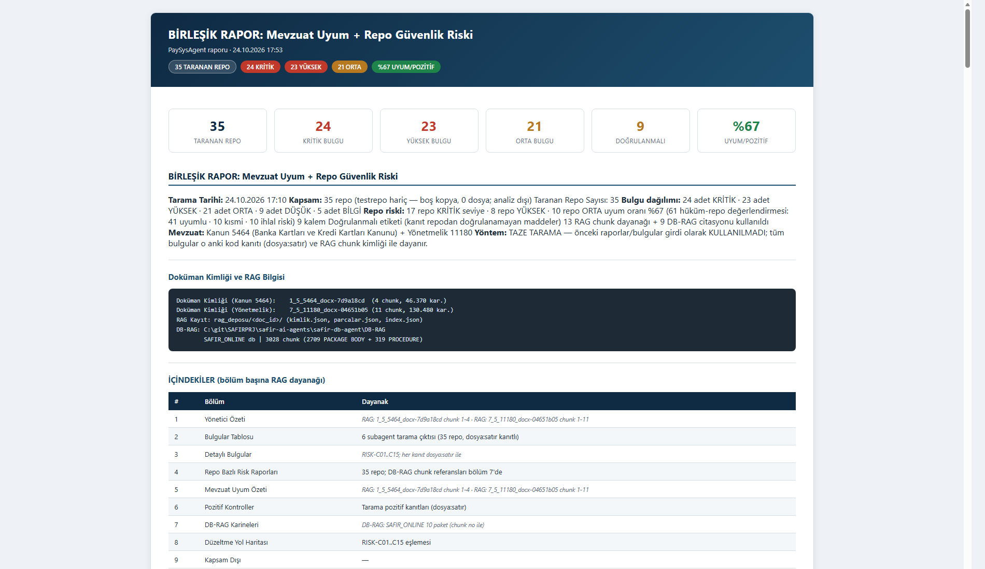
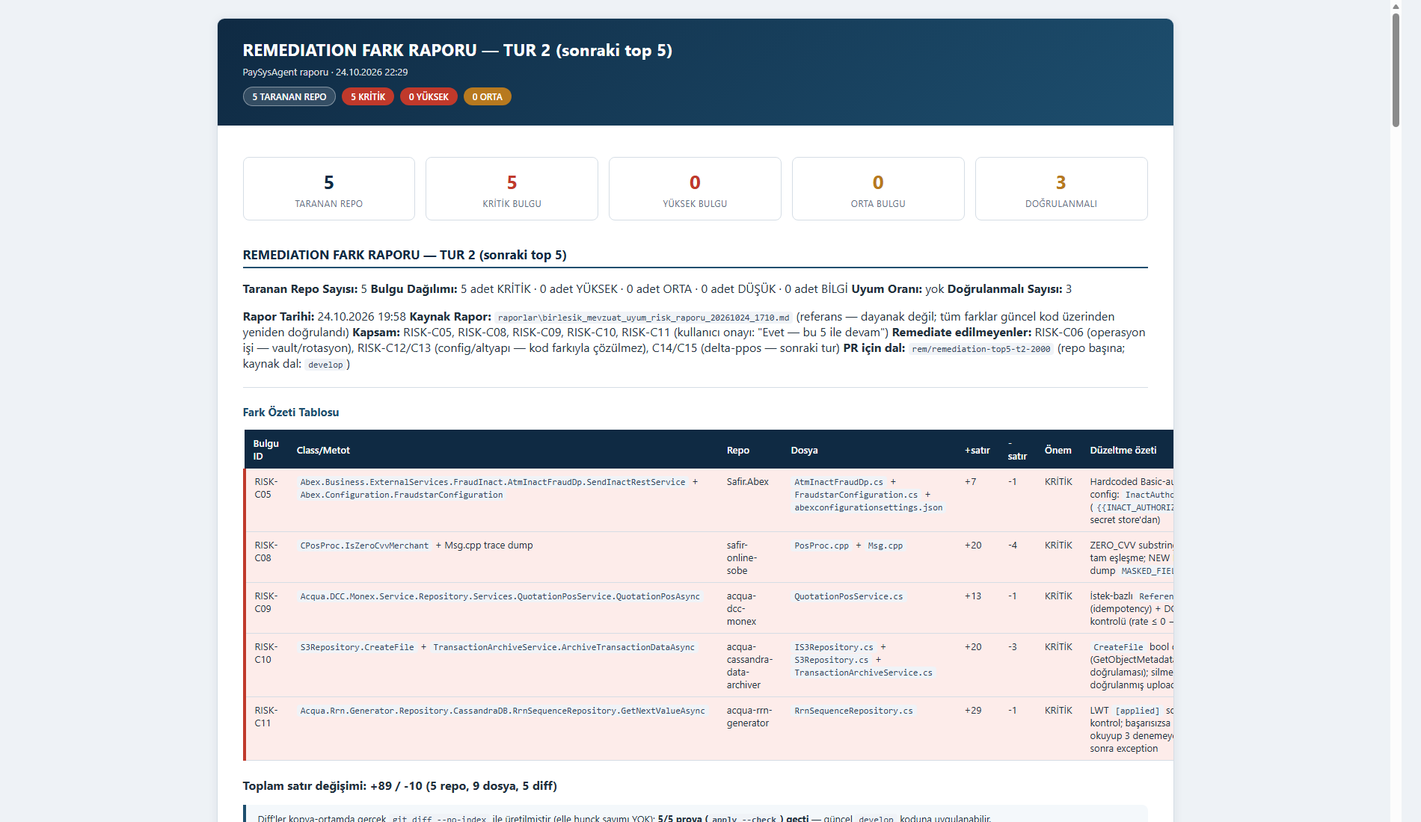
Çıktılar — Kurumsal Format, Çift Dosya
Her rapor bilgi (yazılabilir) + HTML (sunulabilir) olarak kaydedilir
15 / 19
Uyum + Risk Birleşik Raporu
Üst bant ve özet rozetleri sabittir: her rapor aynı kalıpta üretilir — 35 repo, 24 kritik bulgu örneği.
Düzeltme Fark Raporu
Bulgu başına öncesi/sonrası ve renkli satır farkı — 5 bulguluk gerçek üretim, onaya hazır.
HTML, bilgi dosyasından yalnız görünüm üretir: içerik değişmez. Rapor adı deseni sabittir — <konu>_<tür>_raporu_<tarih_saat>.

Slide 16
Nasıl Kullanılır? — Örnek Talepler
16 / 19
Repo Risk Raporu
"C:\repos\odeme-gateway için risk raporu çıkar"
"şu repoyu tara: https://.../repo.git"
Bülten Etki Analizi
"bultenler klasöründeki yeni duyuruyu analiz et"
"bu dokümanın etkisini odeme reposuna bakarak çıkar"
Mevzuat Uyum Analizi
"mevzuat klasöründeki yönetmeliğe göre odeme-gateway reposunu denetle"
"bu kanunun metnini repoyla karşılaştır"
İş-Kod-Çözüm
"business/log altındaki hatayı incele, kök nedeni bul"
"SISP-1234 kaydını incele, çözüm öner"
Bulgu Düzeltme
"bu raporun en kritik 5 bulgusunu düzelt, PR aç"
"raporları listele, geçen haftakinden düzeltme başlat"
Talebiniz kapsam dışıysa ajan size dört işten uygun olana yön verir.

Slide 17
Yardımcı Araçlar — 17 Yardımcı, Tek Disiplin
Her araç yalnız ölçer, tarar, düzenler veya biçimlendirir; hiçbiri karar vermez
17 / 19
Belge Girişi
PDF ve belge dosyalarını ilgili klasörden alır; tarih damgalı benzersiz kopya üretir, üzerine yazar mı diye sormaz.
Belge Okuyucu
PDF/DOCX belgelerini okunabilir metne çevirir; taranmış görüntü sayfalarda 'elle aktarım gerekli' uyarısı verir.
Mevzuat Girişi
Kanun ve yönetmelik ekleme, indirme ve sayfa tarama işlemlerinin tek kapısı; kurumsal ağ ayarlarıyla güvenli çalışır.
İş Kaydı
Olay kaydı, Jira kaydı ve log çıktılarını düzenli klasörlere yerleştirir; işlenen belgeleri deftere geçirir.
Kayıt Yöneticisi
Analiz ve işlenen defterlerini JSON olarak tutar; defter yalnız bilgilendirmedir, akışı asla engellemez.
Depo Yöneticisi
Depo keşfi ve onaylı indirme/güncelleme yazışması; commit'lenmemiş değişiklikli depoda yazma işlemi kendiliğinden durur.
Depo Envanteri
Hangi dosyalar, kaç satır, hangi yapılandırma ayarları açık — tarama kapsamının ölçülebilir dayanağını üretir.
Desen Taraması
Bilinen risk kalıplarını dosya ve satır etiketiyle bulur; ajandaki doğrulama bu ön taramanın üstüne kurulur.
Tahmin Aracı
Tarama öncesi dosya/satır/süre/maliyet ölçümü yapar; 'onayınız olmadan tarama yok' kuralının ölçülebilir temelidir.
Veri Gizleyici
Kart numarası, şifre ve benzeri görünümleri rapor yazılmadan önce maskeler; gerçek değer rapora hiç girmez.
Belge Hafızası Kurulumu
Her belgeyi konu bölümlerine ayırıp kimlikli hafızaya yerleştirir; bölümler orta boyutta tutulur.
Belge Hafızası Sorgu
Hafıza içinde konu bazlı arama yapar; her sonuç belge + bölüm kimliğiyle döner — dayanaksız alıntı yoktur.
Veritabanı Tanım Arama
Prosedür/paket tanımlarını statik metin içinde arar; veritabanına bağlanmaz, SQL çalıştırmaz.
Rapor Biçimlendirici
Bilgi dosyasından kurumsal HTML görünüm üretir; içeriği değiştirmez — md kaynak, html yalnız sunum katmanıdır.
Düzeltme / PR Aracı
Onaylı düzeltmede ayrı dal açar, farkı uygular, PR açar; korunan dallara yazma ve zorla-gönderim yoktur.
Sıfırlama Aracı
'Sıfırla' komutunda önce plan gösterir, onaydan sonra ürettiği veriyi temizler; şablonlar, araçlar ve kayıtlar korunur.
Sunum Üretici
Bu tanıtım sunumunu tek komutla üretir; slayt sablonları ve kurum logosu yerleşik gelir.
Tüm araçlar yerel çalışır: dışa veri göndermez, ağ çağrısı yapmaz, kendisi karar vermez — karar ve onay daima sizdedir.

Slide 18
Önerilen Yol — Üç Adımda Başlayın
18 / 19
1. Pilot risk raporu
2. Doküman havuzu
3. Düzeltmeyle kapatın
Bir repo seçin; ajan tahmini sunduktan sonra tarama yapıp yapılandırılmış rapor üretir. Raporu ekiple paylaşıp geri bildirim toplayın.
Bülten ve mevzuat belgelerini ilgili klasörlere girin; ajan her biri için etki ve uyum analizi üretir, yaklaşan geçerlilik tarihlerini öne çıkarır.
Risk raporundaki en kritik bulguları seçin; fark raporunu inceleyip onaylayın — düzeltme dalı hazır, Pull Request adresi elinizde.
Her adımda aynı güvenceler geçerli: kanıt, gizlilik, tazelik, onay.

Slide 19
Özet
Dört analiz akışı + bulgu düzeltme seçeneği — hepsi kanıt disipliniyle.
Tarama öncesi maliyet tahmini: ne kadar kod, ne kadar süre, ne kadar maliyet — önceden bilirsiniz.
Temiz başlangıç: 'sıfırla' derseniz ortam güvenli temizlenir; analiz hep güncel koddan yürür.
Hassas veriler otomatik gizlenir; doğrulanamayan bilgi 'Doğrulanmalı' yazar, tahmin üretmez.
Kod yazma onayınız olmadan hiçbir adım ilerlemez; her rapor bilgi + HTML çift dosyada, sabit kurumsal biçimde teslim edilir.
Başlamak için: 'bir repo için risk raporu çıkar' yazın — gerisini ajan sıralar.

Slide 20
KAYNAK RAPORU · 24.10.2026
Birleşik risk görünümü: 35 depo, 82 bulgu
Kanun 5464 + Yönetmelik 11180 · Sağlanan birleşik HTML raporundaki ölçümler
35
82
%67
9
taranan depo
toplam bulgu
uyum · 61 değerlendirme
Doğrulanmalı
Bulgu dağılımı
24 KRİTİK · 23 YÜKSEK · 21 ORTA · 9 DÜŞÜK · 5 BİLGİ
61 hüküm-depo değerlendirmesi: 41 uyumlu · 10 kısmi · 10 ihlal riski
Depo bazında en yüksek risk: 17 kritik · 8 yüksek · 10 orta
Kaynak dayanağı: 13 RAG chunk + 9 DB-RAG atfı
Kaynak rapor ölçümleri; bağımsız yeniden tarama veya hukuki görüş değildir.

Slide 21
REMEDIATION · TUR 2
Kullanıcı onayıyla seçilen beş kritik bulgu
Fark raporu: 5 depo · 9 dosya · +89 / -10 satır · test/PR sonucu bu rapordan doğrulanmıyor
Bulgu | Alan | Fark raporundaki düzeltme özeti
RISK-C05 | Safir.Abex · Kimlik bilgisi | Kod içindeki Basic-auth sabitini kaldırıp yapılandırma/secret store üzerinden okumak; mevcut credential rotasyonu ayrıca izlenmeli.
RISK-C08 | safir-online-sobe · Eşleşme ve log | ZERO_CVV merchant eşleşmesini tam eşleşmeye çevirmek; PIN/F55 benzeri hassas trace alanlarını maskelemek.
RISK-C09 | acqua-dcc-monex · DCC teklif akışı | İstek kimliğiyle idempotency sağlamak ve geçersiz kur değerlerini POS'a dönmeden önce reddetmek.
RISK-C10 | acqua-cassandra-data-archiver · Arşiv | S3 yüklemesini nesne metadata/boyut doğrulamasıyla teyit etmeden kaynak kayıtlarını silmemek.
RISK-C11 | acqua-rrn-generator · Sayaç | Cassandra LWT [applied] sonucunu denetlemek; başarısızlıkta sınırlı yeniden deneme ve açık hata üretmek.
Credential/token örnekleri sunuma aktarılmadı; rotasyon ve Git geçmişi temizliği ayrı operasyonel işlerdir.

Slide 22
KAPANIŞ · DOĞRULAMA DURUMU
Fark raporu sonuç kanıtı değildir
Kod farkı, test sonucu, canlı PR ve operasyonel riskler ayrı ayrı doğrulanmalıdır.
Açık doğrulama
Ayrı operasyon işleri
Sonraki kapılar
3 madde kaynak raporda “Doğrulanmalı”.
İş kararı, ortam ayarı veya istemci davranışı netleştirilmeli.
Credential rotasyonu / vault ve altyapı-konfigürasyon işleri.
Kod farkı bu işleri tek başına kapatmaz.
Testleri çalıştır ve sonuçları kaydet.
Diff'i gözden geçir; gerçek PR durumunu GitHub'da doğrula.
Sınır: Bu ek, verilen raporları özetler. Kaynak depolar yeniden taranmadı; testlerin geçtiği veya PR'ın açıldığı iddia edilmez.
Güvenli paylaşım için credential/token değerleri eklerden çıkarılmıştır.

